Slide 1
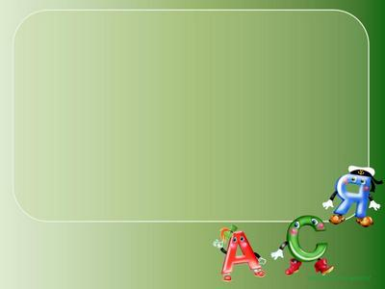
Урок Литературного чтения
в 1 классе
по УМК «Начальная школа XXI века»
на тему:
«Знакомство с буквой Б, б »
Подготовлено учителем
начальных классов
МКОУ «СОШ №12»
с. Татарка Шпаковского р-на
Карпенко Ю.И.

Slide 2
Тема урока:
Знакомство с буквой

Slide 3
ны
« Учитесь открывать!»
тай

Slide 4
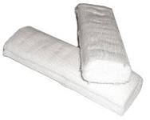

Slide 5
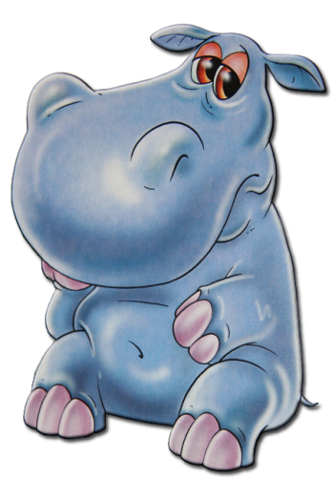
Толстокожий, неуклюжий,
У него огромный рот.
Любит воду, но не лужи.
Кто же это?
Бегемот

Slide 6
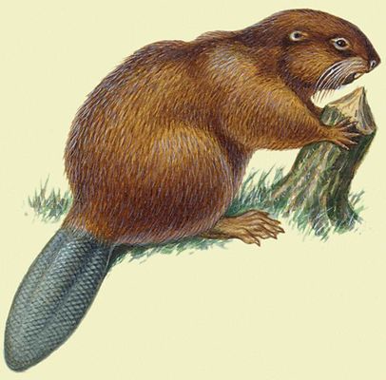
Водяные мастера
Строят дом без топора.
Дом из хвороста и глины,
Но построят и плотину.
Бобры

